Slide 1
Мобильное приложение «Курсы валют ЦБ РФ»
Выпускной проект Дорофеева В.А.
IT-школа «Samsung Innovation Campus»

Slide 2
Задача
Разработать приложение для получения и отображения курсов валют Центрального банка Российской Федерации на заданную дату.
Приложение должно отвечать следующим требованиям:
Использование многозадачности
Использование базы данных
Использование сторонней библиотеки или сервисов Firebase
Использование списка ListView / RecyclerView
Работа на Android 8 и выше, с разрешением экрана от 480х320, с памятью от 512 Мб

Slide 3
Получение данных
ЦБ РФ предоставляет свободных доступ к API для запроса данных, курсы валют могут быть получены по следующей ссылке:
http://www.cbr.ru/scripts/XML_daily.asp?date_req=dd/mm/yyyy
Данные возвращаются в формате XML в кодировке Windows-1251. Для загрузки данных используются простейшие встроенные функции:
val xml = URL(url).readText(Charset.forName("Windows-1251"))
Парсинг данных осуществляется с помощью встроенного класса XmlPullParser.

Slide 4
Хранение данных
Чтобы избежать повторных обращений к сайту, а также для реализации требований к заданию, полученные данные заносятся в базу данных SQLite. В ней всего одна таблица для хранения курсов валют.
Для работы с БД используется встроенный класс SQLiteOpenHelper, который позволяет создавать базу и обновлять её до более новых версий. Не используются какие-либо фреймворки вроде Room, только простые SQL-запросы:
db.execSQL("INSERT INTO rates (date, code, name, rate) VALUES (?,?,?,?)", arrayOf(dateToSQL(), code, name, value))
Если курсы на требуемую дату уже есть в таблице, то используются они, в противном случае делается попытка загрузить их с сайта.
rates
id | INT
date | TEXT
code | TEXT
name | TEXT
rate | TEXT

Slide 5
Многопоточность
Запросы к базе и к сети всегда должны выполняться в отдельном потоке, чтобы не блокировать основной поток. Для этого использовалась функция thread:
thread { // Получение данных val curs = viewModel.getCurrencies() // Продолжение в основном потоке, для обновления элементов управления runOnUiThread { // Если данные есть - вывод в список if (curs.isNotEmpty()) { } else { // Данных не - вывод сообщения для пользователя } } }

Slide 6
Архитектурные компоненты
Для выполнения требований использовался архитектурный компонент ViewModel, который позволяет сохранять данные при изменении конфигурации устройства и пересоздании активности.
В данный компонент была вынесена основная часть логики по управлению данными, их загрузкой, хранением, перемещением между датами.

Slide 7
Сторонняя библиотека
Для выполнения требования по использованию сторонней библиотеки была использована библиотека kotlinx-datetime, которая по задумке должна позволить использовать один и тот же класс в мультиплатформенной разработке:
https://github.com/Kotlin/kotlinx-datetime
К сожалению, на практике оказалось что особого удобства данная библиотека не даёт, и до мощных и функциональных классов вроде DateTime из .NET ей ещё очень далеко.
dependencies { implementation("org.jetbrains.kotlinx:kotlinx-datetime:0.5.0") }

Slide 8
Другие особенности
Данные выводятся в список RecyclerView, для которого были созданы соответствующие адаптер и разметка элемента. Для улучшения восприятия цвет строк в списке чередуется.
Для удобства работы были использованы диалоги DatePickerDialog и AlertDialog с пользовательской разметкой, обрамлённые в класс DialogFragment.

Slide 9
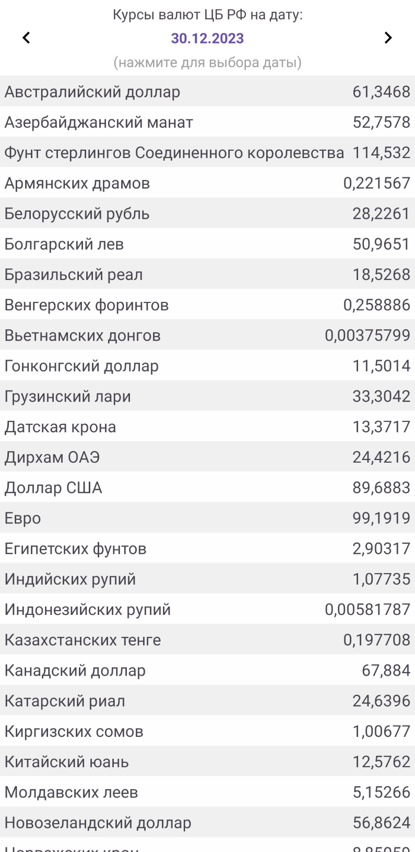
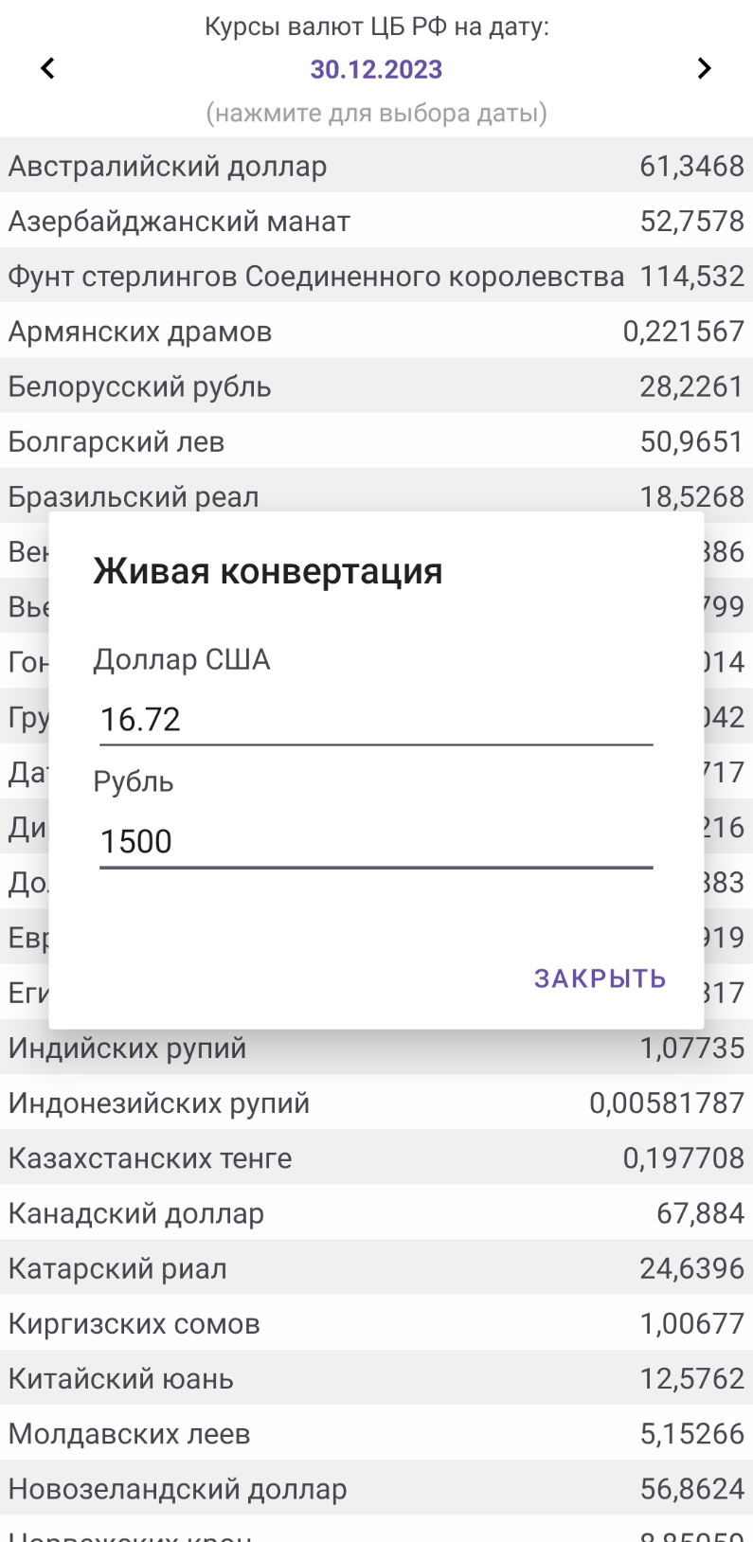
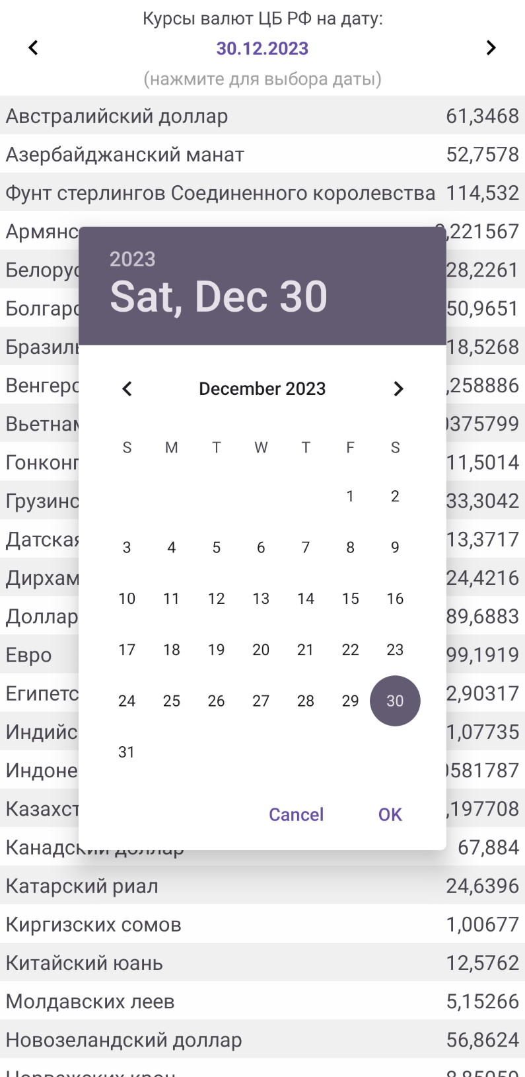
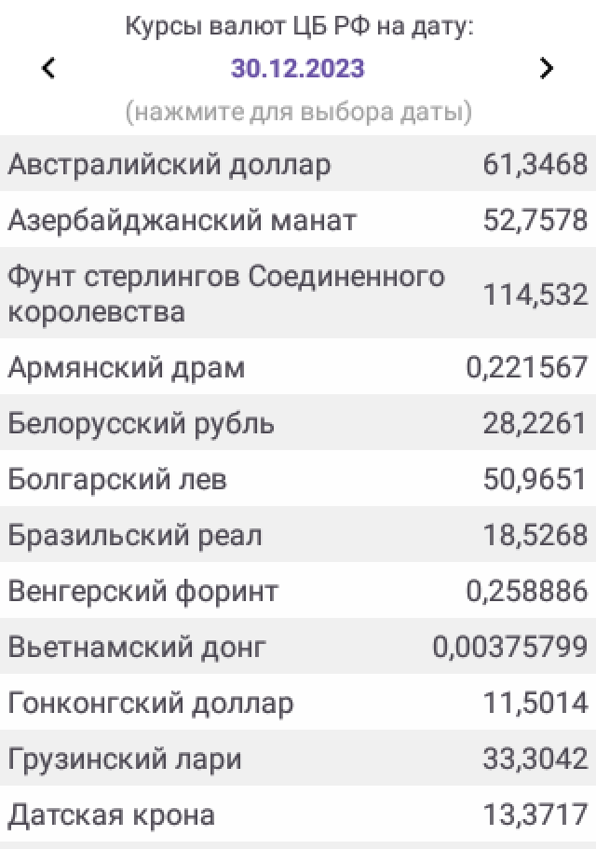
Результаты работы
Запуск на
Android 8
с разрешением
320х480
Список курсов
Конвертация
Выбор даты

Slide 10
Спасибо за внимание!

